Slide 1
Synlighet - Bruk av web og sosiale medier

Slide 2
Internett
Tre av fire er på internett hver dag
Ca. 2 timer
En av våre viktigste kilder til informasjon
Statisk side – info
Gjør språket enkelt, kom til poenget fort
Vi bruker 2. sek på å bestemme oss om vi vil lese noe på nett

Slide 3
Sosiale medier
Endring av kommunikasjonsform
Sosiale medier, en plattform for deling
Både amatører og profesjonelle
Man kan nå mange
Kommunikasjon internt og eksternt

Slide 4
Fordeler med sosiale medier
Sosiale medier er en god kanal for å få innsikt i hva som skrives om dere, vindu
Mulighetene som ligger i å kommunisere åpent med potensielle kunder
Muligheten til å analysere hva markedet syntes om merkevaren deres
Alltid være oppdatert på hva som skrives om egen bedrift og ikke minst konkurrentene
”Drepe” falske rykter om organisasjonen/merkevaren deres
Gjennomføre kampanjer/PR aktiviteter med minimale kostnader
Direkte kontakt med journalister (media) Lettere å nå ut til media.
Markedet går på tvers av landegrensene. Kanskje har dere et produkt som passer for annet enn hjemmemarkedet?
Tettere kontakt med kundene deres.
Kan være enklere å «snappe» opp potensielle samarbeidspartnere

Slide 5
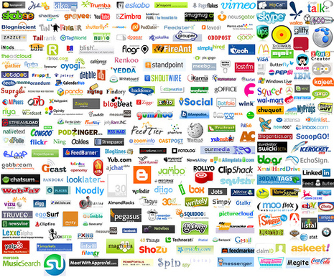

Slide 6
Hvordan gå frem
Budskap
Målgruppe
Velge sosialt media
Strategi

